Slide 1
Сетевой и системный администратор
Профессия и призвание

Slide 2
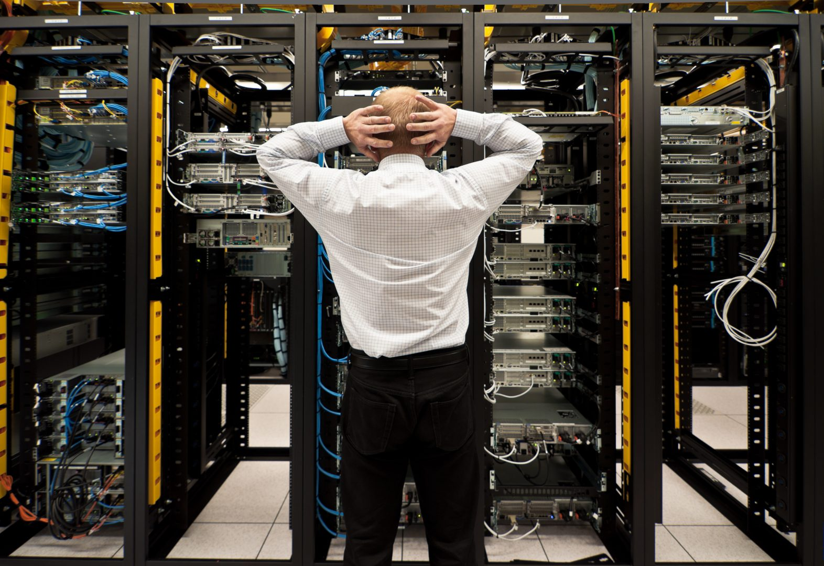
ЧТО НУЖНО ЗНАТЬ?!

Slide 3
ЧТО НУЖНО ЗНАТЬ?!
Наличие навыков администрирования ОС Windows. Также может требоваться администрирование Unix и других операционных систем. В том числе администрирование включает управление безопасностью, задание групповых политик, создание пользователей, управление удаленным доступом и многие другие процедуры.
Владение и понимание сетевой модели OSI, а также основных сетевых протоколов.
Владение скриптингом bash, PowerShell для оптимизации и автоматизации повседневных рутинных функций системного администрирования.
Умение осуществлять постоянный инфраструктурный и сетевой мониторинг, выполнять маршрутизацию и настройку локальных сетей.
Понятие и владение навыками работы с серверами IP-телефонии и почтовыми серверами.
Навыки работы с офисным ПО и приложениями.
Умение выполнять ремонт и обслуживание компьютерного и периферийного оборудования.

Slide 4

Какими качествами обладать?!

Slide 5
Какими качествами обладать?!
Способность одновременно решать несколько разноплановых задач и быстро переключаться между ними.
Стрессоустойчивость — умение справляться со значительным объемом работы, общения с руководством и с пользователями, поведение которых далеко не всегда является адекватным, с точки зрения сисадмина.
Способность грамотно планировать свое рабочее время.
Способность к коммуникации с людьми. Системный администратор должен уметь выслушивать и понимать пользователей, делать правильные выводы из общения с ними.
Технический склад ума, способность к инженерному системному мышлению.

Slide 6
Три главных качества системного администратора
Способность и желание к обучению и профессиональному развитию.
Умение общаться с людьми и стремление им помогать.
Понимание техники и любовь к ней.

